Slide 1
BOLETÍN JURÍDICO OCTUBRE DE 2024
OFICINA LEGAL

Slide 2
¿Las Armas traumáticas requieren de un permiso de tenencia y/o porte del Departamento de Control y Comercio de Armas, Municiones y Explosivos – DCCAE, de la misma forma en la que lo necesitan las Armas de Fuego?

Slide 3
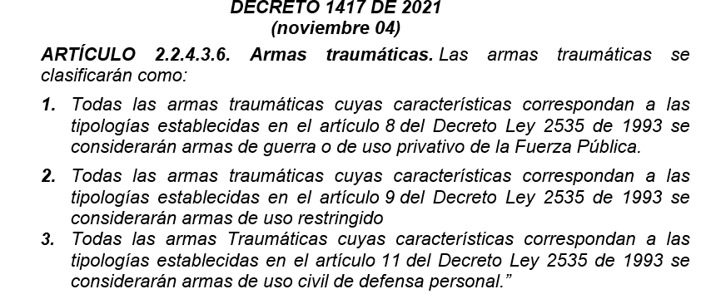
Para responder esta pregunta - Tenga en cuenta el Decreto 1417 de 2021 artículo 2.2.4.3.6.
Por medio del cual el legislador nos remite las citadas normas:

Slide 4
Decreto Ley 2535 de 1993
Teniendo en cuenta lo anterior, lo que pretende el referido Decreto, es clasificar las armas traumáticas en una categoría ya existente (Armas de Fuego), por lo que, al no concurrir una definición, sino una redirección a otra normativa, se hace necesaria y expresa una remisión a la definición de Arma Traumática y Arma de Fuego del Decreto Ley 2535 de 1993 que señala en sus artículos 5 y 6 lo siguiente:

Slide 5
Decreto 1417 de 2021
Artículo 2.2.4.3.6.
En ese sentido, si el arma corresponde a las características de “Armas Traumáticas” les regirá el Decreto 1417 de 2021, las cuales se remiten estrictamente al Decreto-Ley 2535 de 1993.
Armas Traumáticas
Armas de Fuego
Por lo tanto, para el legislador las Armas Traumáticas son consideradas un tipo de Armas de Fuego. Con todo lo que de ellos se desprende en relación al trámite de registro y tenencia.

Slide 6
Tramite de Registro y Tenencia
En consecuencia, es oportuno recordar…
La Industria Militar – INDUMIL, junto con el Departamento Control de Comercio de Armas y Explosivos (DCCAE), emitieron el procedimiento de marcaje y registro de armas traumáticas a través de la Circular Conjunta No. 001 de 2022, en la cual, se determinó la existencia del registro y permisos de tenencia y/o porte de este tipo de armas para el uso civil de defensa personal, y su marcaje de acuerdo con los artículos 2.2.4.3.7. y 2.2.4.3.8. del Decreto 1417 de 2021.

Slide 7
Tramite de Registro y Tenencia
En este sentido, los particulares contaban con ocho (8) meses a partir de la entrada en funcionamiento del procedimiento emitido por INDUMIL y DCCAE para realizar el trámite de registro y marcaje de armas traumáticas, esto es, a partir del 04 de julio de 2022, fecha en la que entró en vigencia de la Circular Conjunta No. 001 de 2022. De tal manera que los particulares contaban hasta el pasado sábado 04 de marzo de 2023 para realizar este trámite, y cuentan (8) meses adicionales para la solicitud de permiso de porte y/o tenencia esto es, hasta el 04 de noviembre de 2023, tal y como quedo consignado en el numeral tercero (No.3) de la Circular Conjunta antes mencionada.

